Slide 1
Colloque Aquops

Slide 2
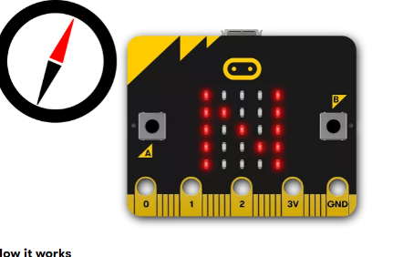
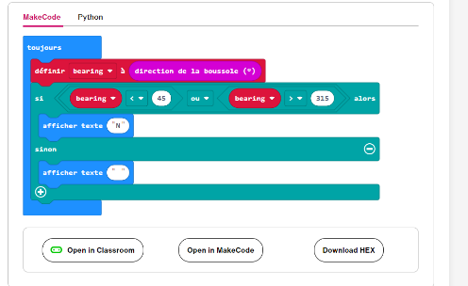
21 56 go North
Image:
Présentateur: Carolyn Buteau, Chris Colley
Résumé:L’année dernière, nous avons eu l’occasion de travailler avec plusieurs enseignants afin de réaliser des activités de programmation Micro:bit avec leurs élèves. Nous avons pu expérimenter avec plusieurs formes d'enseignement : en classe, à distance et en mode hybride. Avec la COVID-19, vous allez surement devoir adapter votre forme d'enseignement. Lors de cet atelier, nous partagerons notre expérience et les pratiques gagnantes. Tout au long de l'atelier, vous vivrez une activité M:B à distance. Vous n’êtes pas encore familier avec le M:B? N’hésitez pas à vous joindre à nous afin d’en explorer son potentiel. Le M:B, c’est apprendre la programmation sans grincer des dents! Ce modèle d'enseignement se prête bien à toute activité, pas seulement le M:B.
Site web:https://microbit.org/projects/make-it-code-it/compass-north/?editor=makecode
https://www.aquops.qc.ca/atelier/2156-a90-microbit-a-distance-ou-en-classe-un-modele-evolutif/
Aprésciation:c’est vraiment pratique

